Slide 1
Data Structure for Python

Slide 2
머리말
이 강의자료는 Data Structure 강의자료의 문제와 해설을 Python 으로 옮긴 것
먼저 Data Structure 강의자료를 읽어보자

Slide 3
목차
클래스
list
deque
set
dict

Slide 4
클래스 - list
list란?
파이썬의 가장 기본적인 클래스로, PS에서는 주로 배열 혹은 스택의 역할을 함
인덱스 접근 가능
c++과 마찬가지로 0-based index
원소 삽입 및 삭제 가능
내부적으로 동적 배열처럼 작동
서로 다른 타입 저장 가능
a = [1, 2, 3] 혹은 a = list()와 같은 방법으로 생성
복잡한 입력을 다루기 위해 파이썬의 리스트 컴프리헨션에 대해 공부해보자

Slide 5
클래스 - list
list 메소드
append(x) : x를 리스트 뒤에 추가
주로 stack의 push를 구현
pop() : 리스트의 뒤에서 제거
주로 stack의 pop을 구현
len() : 리스트의 길이 반환
sort() : 리스트를 오름 차순으로 정렬
insert(i, x) : i 번째 원소에 x 삽입

Slide 6
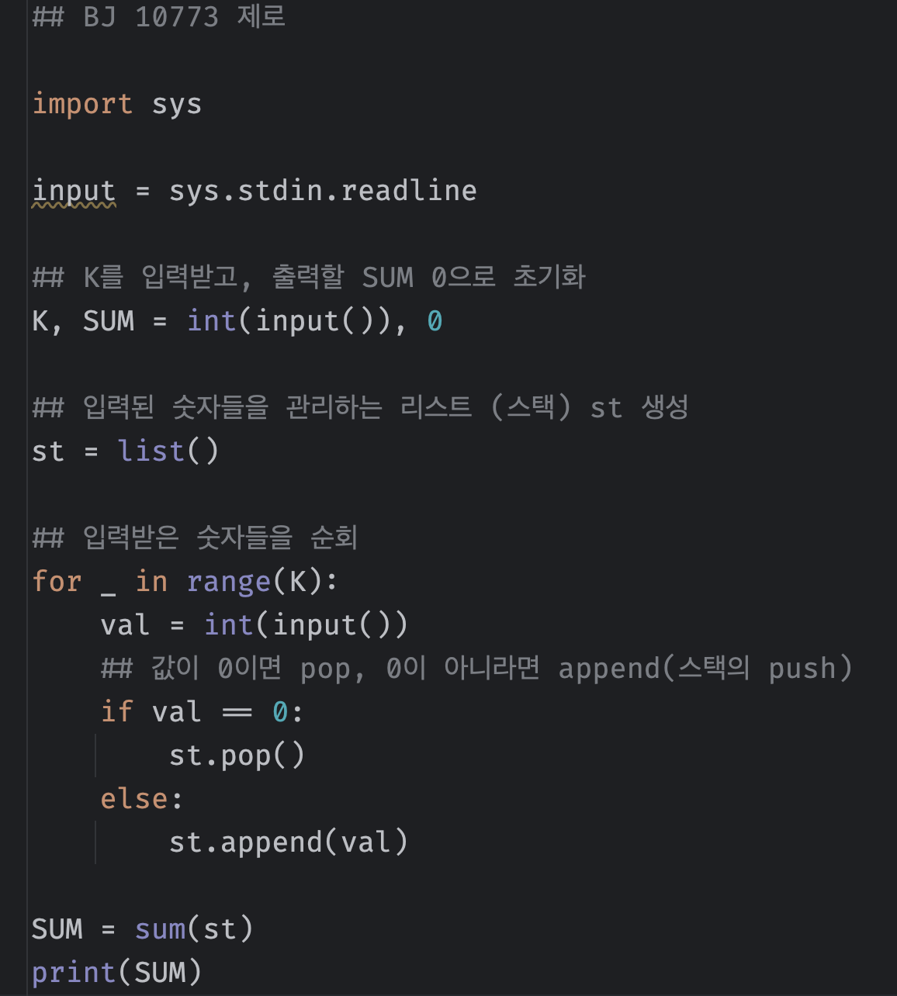
제로 BOJ 10773

Slide 7
클래스 - deque
deque란?
collections 모듈에서 제공하는 클래스로, 데크 (dequeue)를 구현한 컨테이너
양방향 삽입/삭제를 지원하므로 PS에서는 주로 queue, stack을 구현할 때 사용함
범용성이 좋아 자주 사용되며 데크를 사용한 양방향 삽입/삭제를 요구 하는 문제도 존재하므로 꼭 알아두자

Slide 8
클래스 - deque
deque 메소드
append(x) : 오른쪽 끝에 값 추가
appendLeft(x) : 왼쪽 끝에 값 추가
queue의 push를 구현할 때 주로 사용
pop() : 오른쪽 끝에 값을 제거 후 반환
queue, stack의 pop을 구현할 때 주로 사용
c++의 pop과 달리 값을 반환함
popLeft() : 왼쪽 끝에 값을 제거 후 반환
a = deque(), deque(list) 꼴로 선언 가능

Slide 9
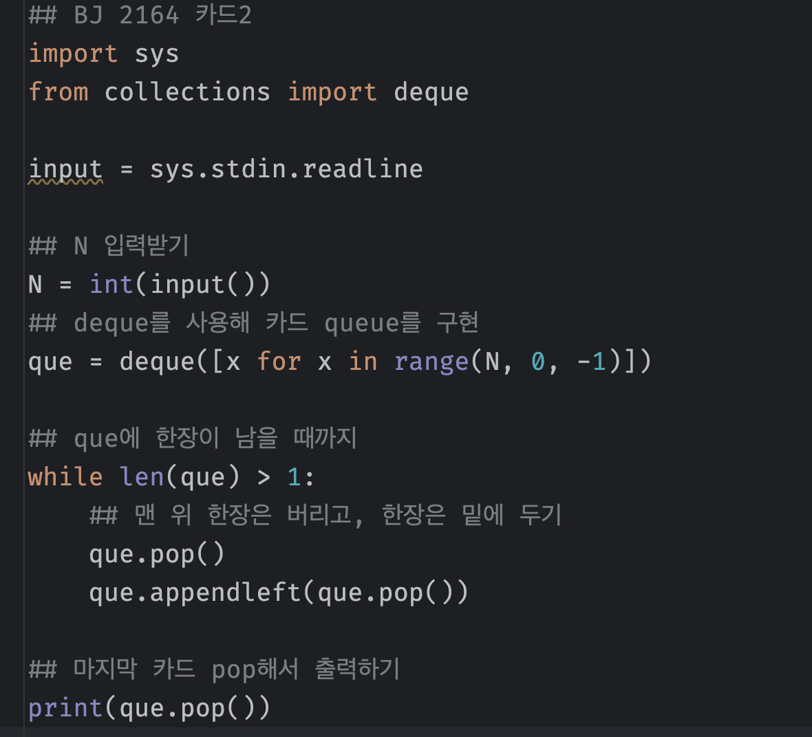
카드2 BOJ 2164

Slide 10
클래스 - set
set이란?
set은 집합을 구현한 내장 클래스
C++의 set, unordered_set과 유사한 클래스
중복된 원소가 없으며, 순서가 없음 (hash table로 구현됨)
PS에서는 중복 제거, 원소 존재 여부 확인 등에 사용됨
a = set(), set(list) 등의 방법으로 정의

Slide 11
클래스 - set
set 메소드
add(x) : set에 원소 x 추가
remove(x) : set에 원소 x 삭제
없으면 에러 발생
set의 주요 연산
x in a : set a에 x가 존재하는지 확인
in 은 어떤 값이 특정 컨테이너에 존재하는지 확인할 때 사용함. 멤버십 연산자에 대해 공부해보자
a & b : a와 b의 교집합 반환
a | b : a와 b의 합집합 반환
a – b : a 차집합 b 반환

Slide 12
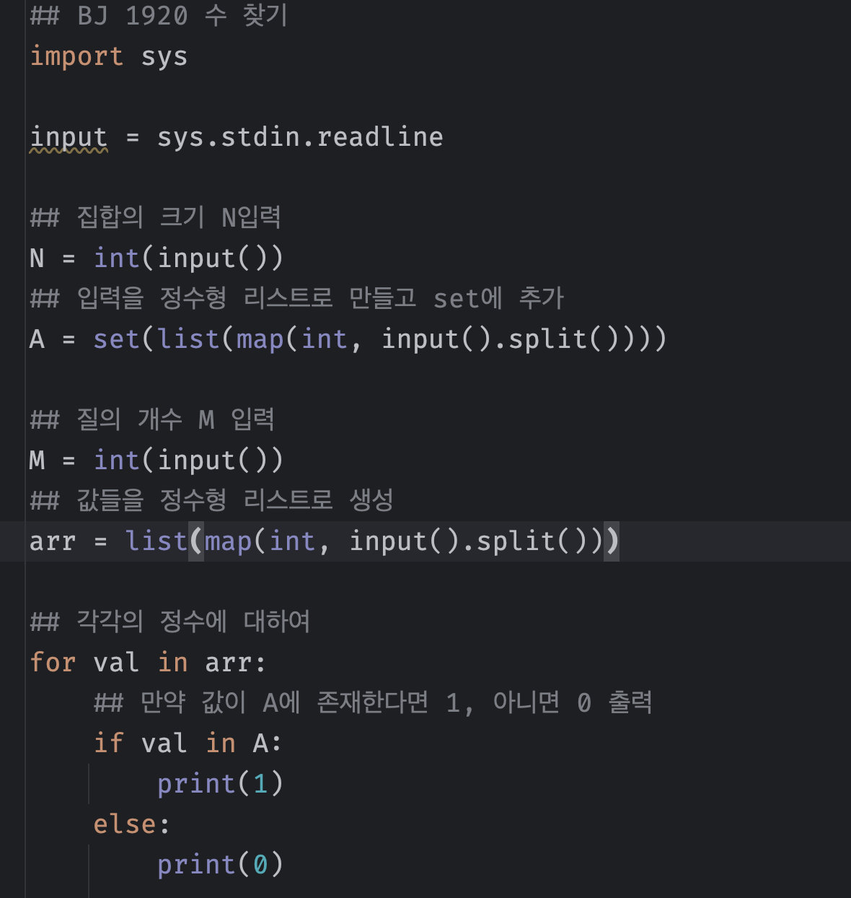
수 찾기 BOJ 1920

Slide 13
클래스 – dict
dict란?
dict는 사전(dictionary)를 구현한 클래스
C++의 map, unordered_map과 유사함
python의 set과 마찬가지로, hash table 로 구현되어 삽입 삭제 정렬이 O(1)의 시간 복잡도를 가짐

Slide 14
클래스 - dict
dict 메소드
get(key) : key에 대응되는 값 반환 (없다면 None 반환)
keys() : 모든 키 반환
values() : 모든 value 반환
items() : 모든 (key, value) 쌍 반환
dict의 주요 연산
d[key] : dict d의 key에 대응되는 value 접근
key in d : dict에 해당 key가 존재하는지 확인

Slide 15
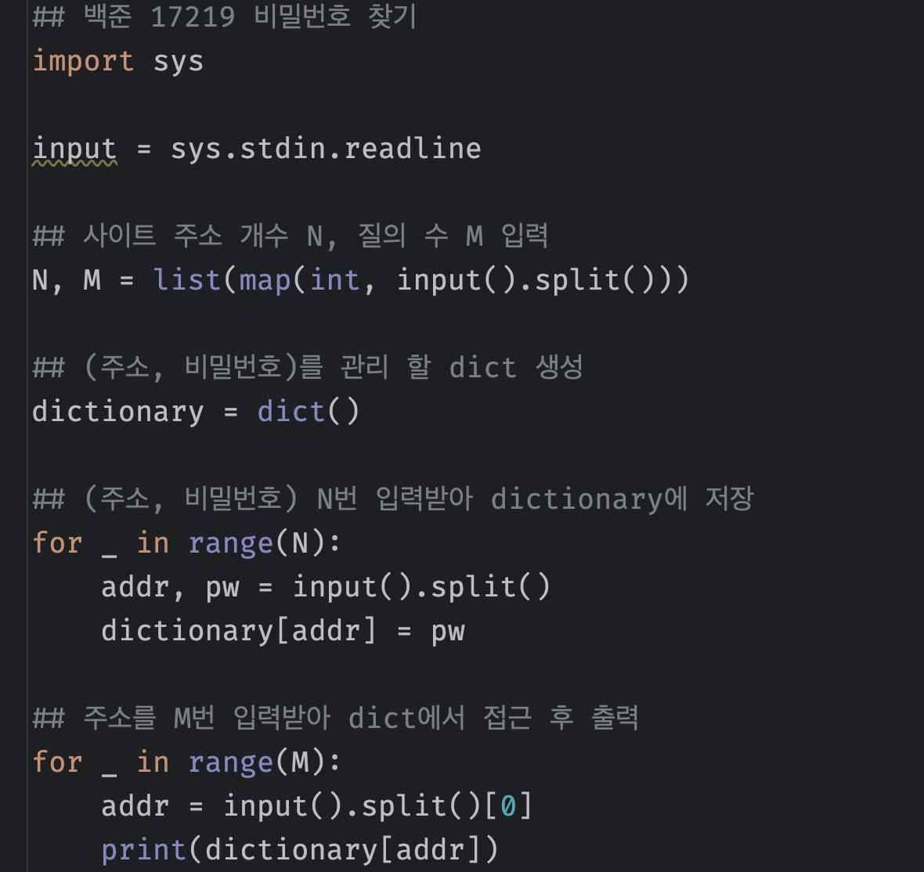
비밀번호 찾기 BOJ 17219

